Slide 1

Syndicat Général Force Ouvrière des Métallurgistes de la Région Parisienne
Rapport d’activité et de gestion financière de 2021 à 2024

Slide 2
Les dépenses
Répartition des charges de l’exercice 2021
Répartition des charges de l’exercice 2022
Répartition des charges de l’exercice 2023
Répartition des charges de l’exercice 2024

Slide 3
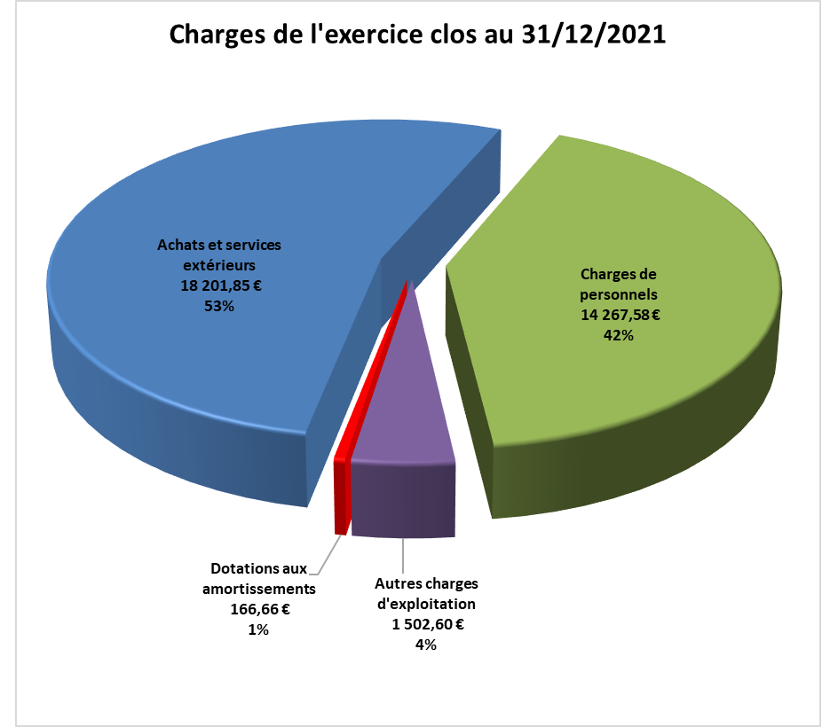
Répartition des charges de l’exercice 2021 : 34 138,69 €
Les achats et services extérieurs regroupent les frais de fonctionnement du Syndicat. Les principaux postes sont :
  Frais de déplacements, missions, réceptions (28,16 % des charges)
  Affranchissements, télécommunication (7,10% des charges)
  Honoraires (5,27 % des charges)
  Services bancaires (4,01 % des charges)
Les charges de personnel correspondent au coût total brut d’1 salarié (salaires bruts + cotisations patronales)
Les autres charges correspondent essentiellement à l’aide aux sections syndicales.
Les dotations aux amortissements correspondent à la charge comptable liée à la durée d’utilisation des immobilisations (Installations générales, matériels de bureau et informatiques, mobiliers)

Slide 4
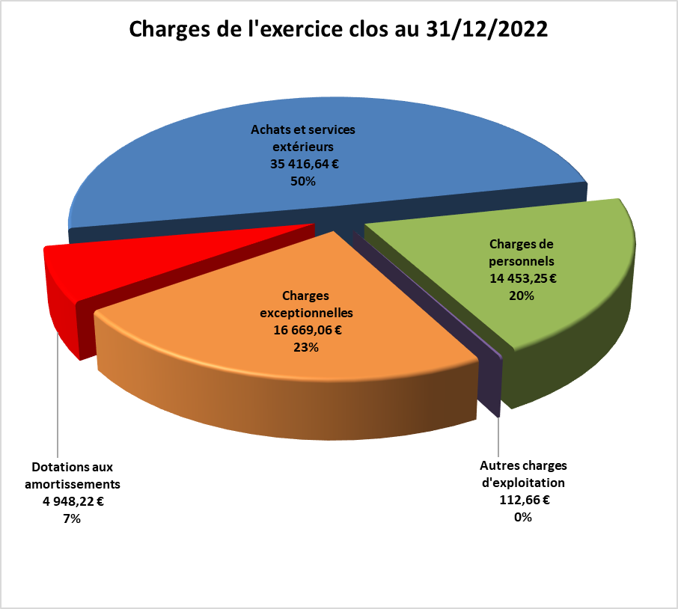
Répartition des charges de l’exercice 2022 : 71 599,83 €
Les achats et services extérieurs regroupent les frais de fonctionnement du Syndicat. Les principaux postes sont :
  Services extérieurs (loc. mobilières, entretien, réparation) (20,15 % des charges)
  Frais de déplacements, missions, réceptions (15,64 % des charges)
  Honoraires (6,20 % des charges)
Les charges de personnel correspondent au coût total brut d’1 salarié (salaires bruts + cotisations patronales)
Les charges exceptionnelles correspondent essentiellement à une régularisation de cotisations 2021
Les dotations aux amortissements correspondent à la charge comptable liée à la durée d’utilisation des immobilisations (Installations générales, matériels de bureau et informatiques, mobiliers)

Slide 5
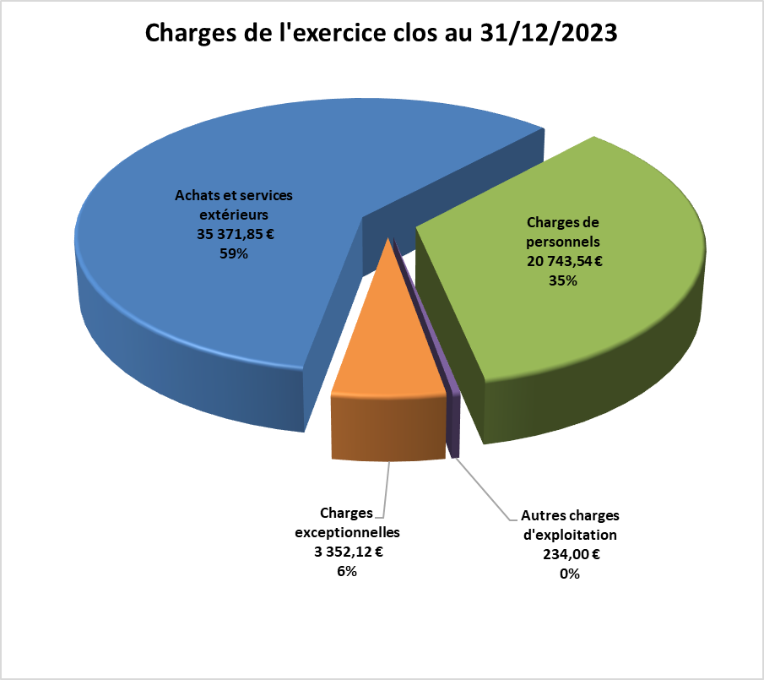
Répartition des charges de l’exercice 2023 : 59 701,51 €
Les achats et services extérieurs regroupent les frais de fonctionnement du Syndicat. Les principaux postes sont :
  Frais de déplacements, missions, réceptions (19,53 % des charges)
  Catalogues et imprimés (15,94 % des charges)
  Services extérieurs (loc; mobilières, entretien et réparation) (11,94 % des charges)
  Honoraires (8,22 % des charges)
Les charges de personnel correspondent au coût total brut d’1 salarié (salaires bruts + cotisations patronales)
Les autres charges d’exploitation correspondent à l’aide aux sections syndicales
Les charges exceptionnelles correspondent essentiellement à une régularisation de cotisations 2023

Slide 6
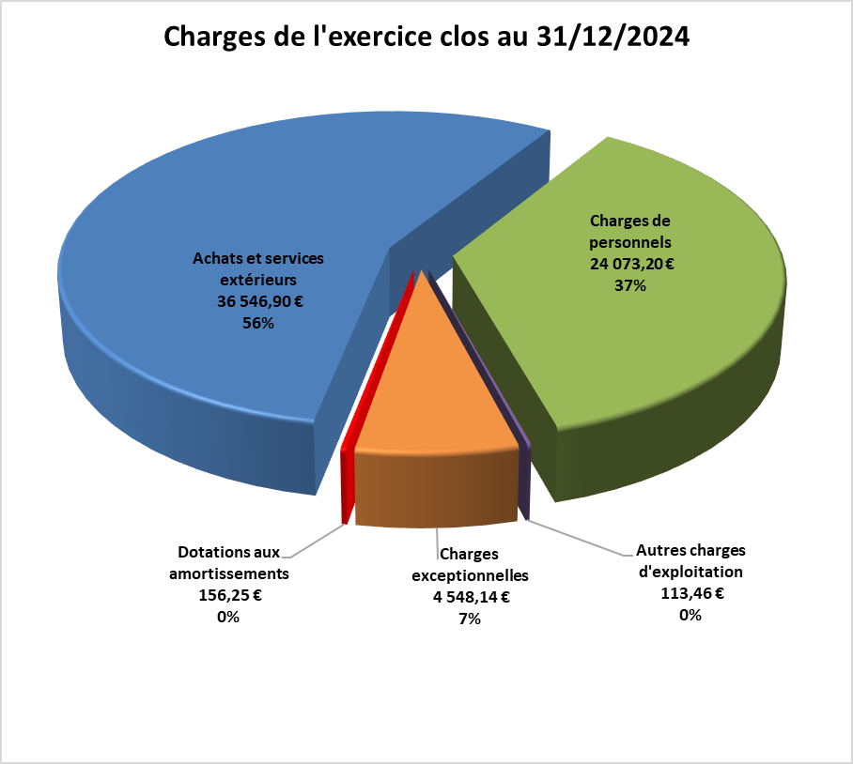
Répartition des charges de l’exercice 2024 : 65 437,95 €
Les achats et services extérieurs regroupent les frais de fonctionnement du Syndicat. Les principaux postes sont :
  Catalogues et imprimés (17,55 % des charges)
  Frais de déplacements, missions, réceptions (16,08 % des charges)
  Services extérieurs (loc; mobilières, entretien et réparation) (10,64 % des charges)
  Honoraires (7,64 % des charges)
Les charges de personnel correspondent au coût total brut d’1 salarié (salaires bruts + cotisations patronales)
Les autres charges d’exploitation correspondent à l’aide aux sections syndicales
Les charges exceptionnelles correspondent essentiellement à une régularisation de cotisations 2024

Slide 7
Les recettes
Évolution des ressources sur la période
Résultat par exercice

Slide 8
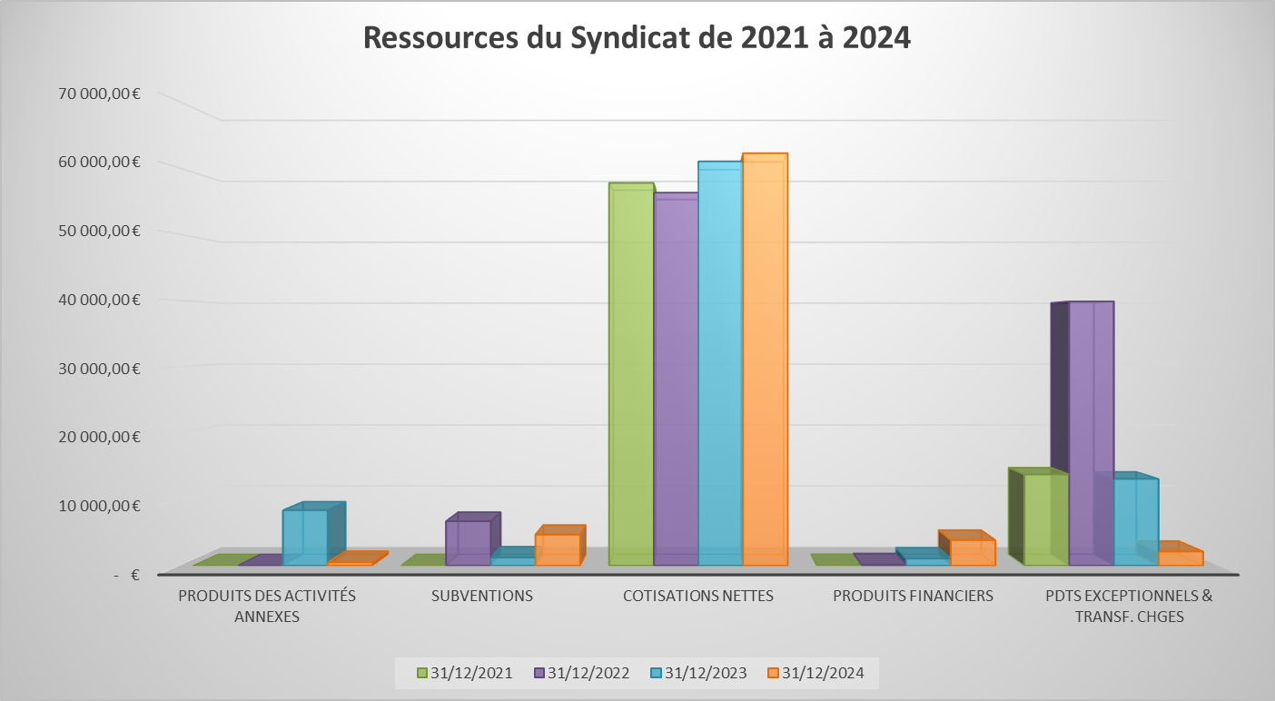
Évolution des ressources sur la période

Slide 9
Évolution des ressources sur la période
Les cotisations nettes correspondent aux produits du matériel syndical revenant au syndicat, c’est-à-dire après reversements des quotes-parts à la Fédération et aux UD de la Région Parisienne. Elles représentent en moyenne 71,32 % du total des produits.
Les autres produits d’exploitation concernent principalement les ventes d’agendas.
Les produits financiers correspondent aux intérêts du livret.
Les produits exceptionnels et transferts de charges de 2022 correspondent principalement à la reprise des soldes SG des sections syndicales

Slide 10
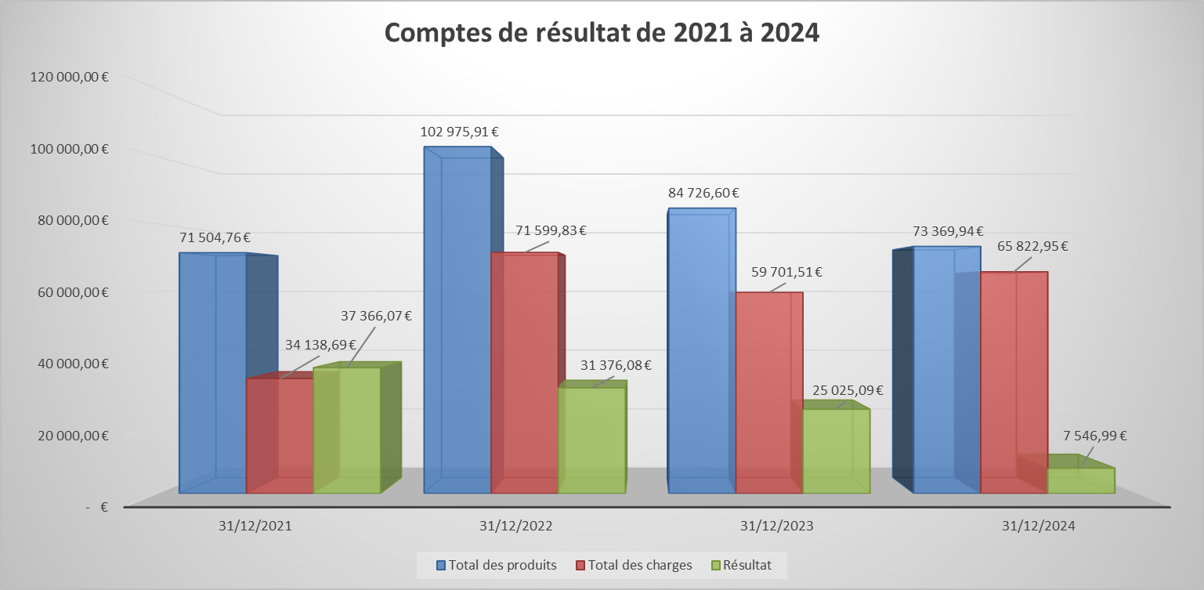
Résultat par exercice
Le résultat de 2021 ressort en un excédent de 37 366,07 €.
Le résultat de 2022 ressort en un excédent de 31 376,08 €.
Le résultat de 2023 ressort en un excédent de 25 025,09 €.
Le résultat de 2024 ressort en un excédent de 7 546,99 €.

Slide 11
Merci de votre attention
Notes:
11

